Slide 1
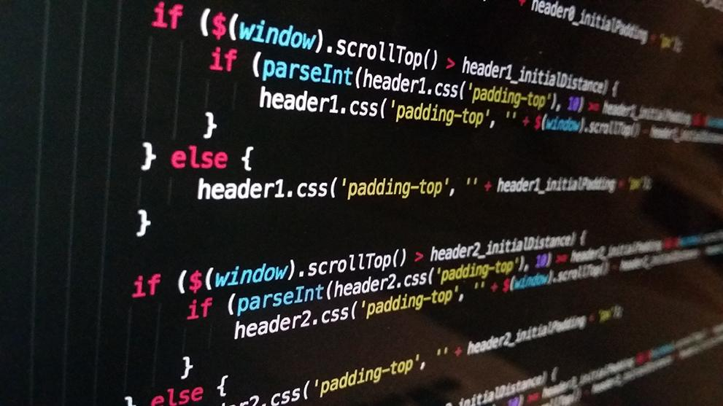
De robotklas!

Slide 2
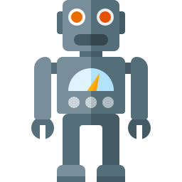
Wat is een robot?

Slide 3
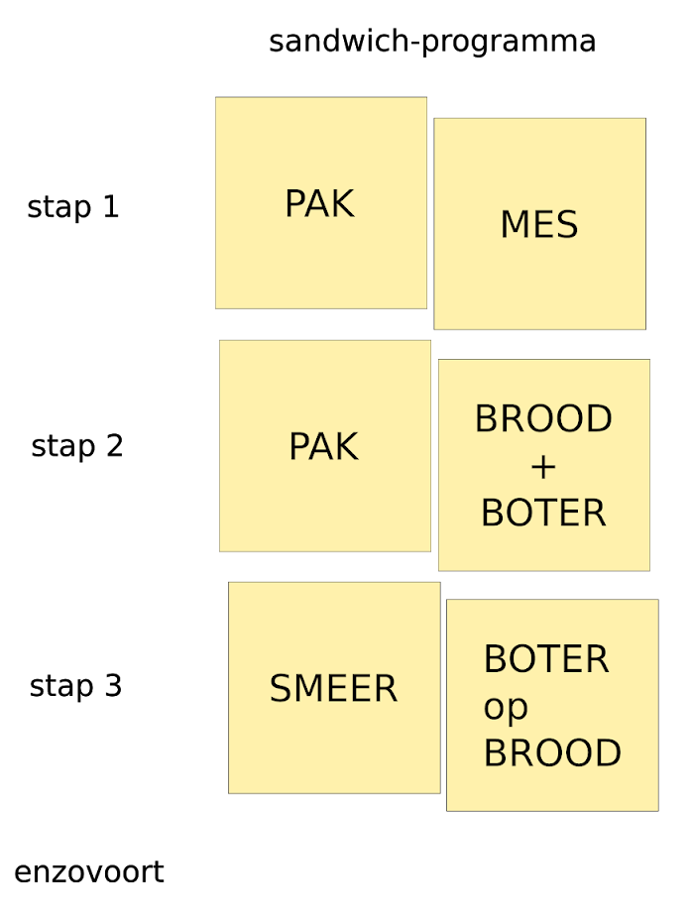
Welke opdrachten
ga je geven?

Slide 4
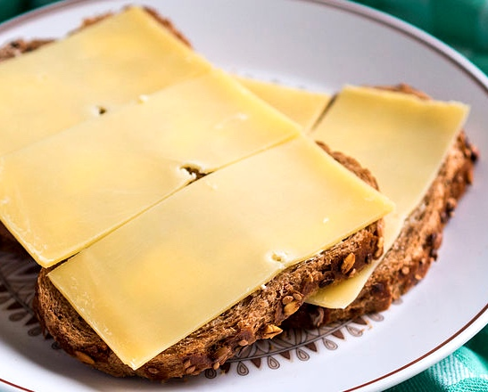
Smakelijk eten!

